Slide 1

E-protect alarme domestique

Slide 2

E-Protect
BARROUHOU Ilyas (SE)
CHEVALIER Hugo (EE)
DRILLET Mathieu (SI)
GENTIL Louis (SI)
VALENTIS Guillaume (SE)
SRIJE Bader (Infographiste)

Slide 3
Présentation

Slide 4
Naissance d’E-protect
UN SEMINAIRE A L’INTERNATIONNAL
Séminaire au Danemark dans la ville d’Aalborg :
Création d’application androïde et IOS
UNE RENCONTRE
- Rencontre du jeune Torsten
”Ce soir je bois pour oublier”
Une évidence : Torsten, les applications… E-protect était né!

Slide 5
État de l’art
En France :
Diagral
Deltadore
TagTechnologies
mhouse
Daitem
Somfy
À l’Internationnale :
Visionic (Israëlienne)
Jablotron (Tchèque)
Honeywell (Américaine)
Chuango (Chinoise)
Hager (Allemande)

Slide 6
E-protect en quelques mots
Notre offre se décompose en deux parties :
Une partie Hardware :
Une centrale d’alarme, sous forme de cadre numérique
munie d’une batterie,
connectée au réseau EDF
munie d’un système BACKUP (qui permet d’assurer le fonctionnement de l’alarme le temps de prévenir l’utilisateur via SIGFOX)
Un parc de capteurs connectés suivant une topologie meshé (Sigfox et 6LowPan).
Connecté à internet via WIFI, capable de communiquer via un protocole de communication sans fil (ex : SIGFOX).
L’alarme interagie avec la partie software…

Slide 7
E-protect en quelques mots
Une partie Software :
Une application mobile et un site web permettront de se tenir informé de l’état de fonctionnement de l’installation
De plus et cela à n’importe quelle moment et où qu’il soit, le client pourra configurer l’alarme à distance.

Slide 8
E-protect en quelques mots
E-protect c’est : Un système d’alarme modulable et installable par le client
Application Smartphone permettant de surveiller, de modifier, d’activer ou désactiver le système à distance ;
Interface du système ;
Un site internet personnalisé au même fonction que l’application Smartphone ;
Un système Backup en cas de défaillance du réseau électrique ;
Un design de capteur innovant et modulable selon la volonté du client ;
Une consommation énergétique très faible, reposant sur un appel de puissance réduit du fait

Slide 9

Systèmes Embarqués
Une base (edge router)
Des capteurs:
RFID: Activer/Désactiver l’alarme
PIR: Détecter les mouvements
Accéléromètre: Détecter les coups/chocs

Slide 10
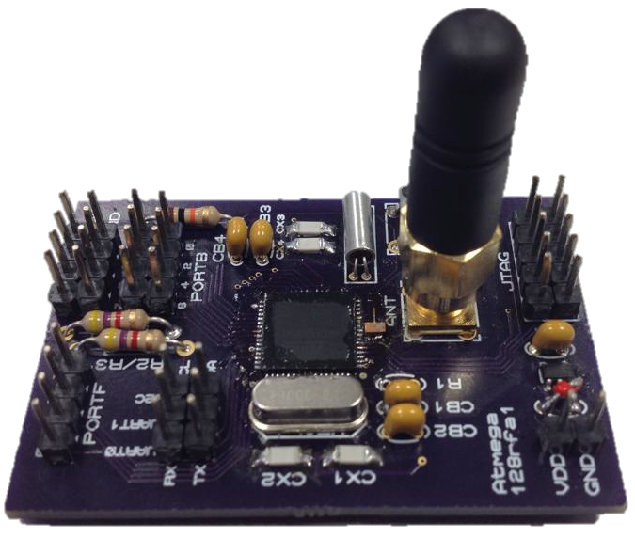
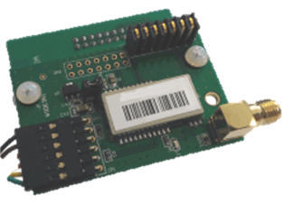
La base
6LoWPAN
IPV6
Communication locale
Raspberry Pi:
IPV4
Communication globale
SigFox:
Backup
Communication radio longue portée
Ecran

Slide 11
Les capteurs
Trois types de capteurs:
Détection de présence (PIR)
Détection de chocs (Accéléromètre)
Activer/Désactiver l’alarme (RFID)
La même architecture
Atmega128rfa1
Support du 6LoWPAN
Communication I2C et UART

Slide 12
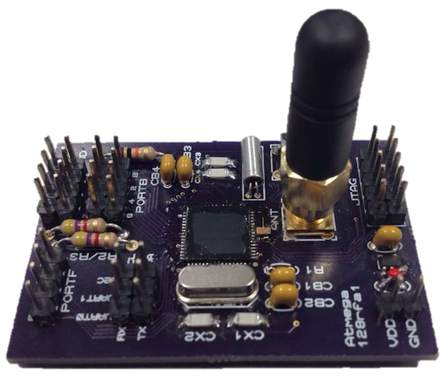
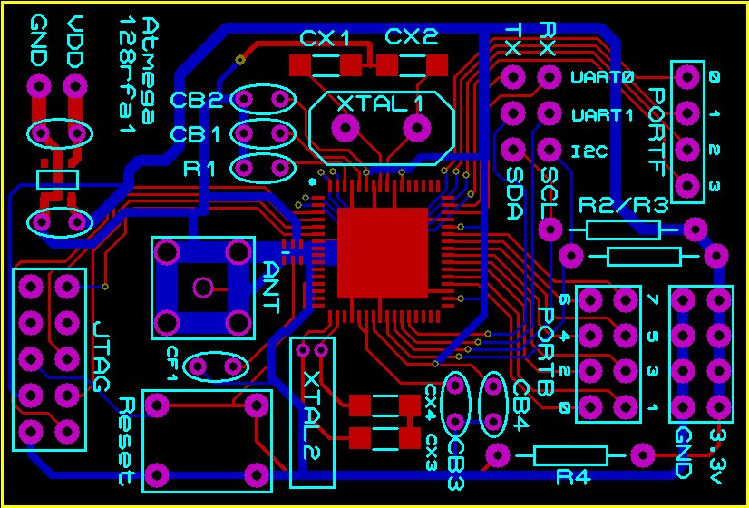
ATmega128rfa1
Transmission sans-fil
6LOWPAN (802.15.4)
Réseau méché
Module de cryptage
AES128
Vitesse : 16 bits / 24µs
Très faible consommation énergétique
<30mA en émission/réception
<250nA en sleep

Slide 13
Résultats
Deux parties distinctes
Système embarqué
Système d’information
Accès à distance aux données
Chiffrement des données (AES 128)
Visualisation des capteurs
Base camouflée

Slide 14
Discussion
Le choix de la valorisation : Concours
Être meilleur, à créer, innover, à trouver ce qui peut faire la différence
La voie de l’innovation
Réinventer totalement les produits en place
Contrairement aux autres valorisations, notre marge de manoeuvre est totale

Slide 15
Suites à donner
Axes de travail :
Connexion du système E-protect au commissariat et services de police
Ajout de cameras avec service de traitement et selections d’images
Alimentation du système par l’utilisation de Witricity modèle WIT 5000 (induction)

Slide 16
Conclusion
Après 2 mois de travaux, notre système répond entièrement au cahier des charges.
PRODUIT COMMERCIALISABLE
De nombreux test ont été réalisé, le produit est finis et peut dès à présent être commercialisé.
INNOVATION CERTAINE
De part son architecture, la topologie, l’hardware, le software utilisé et son coût E-protect défie toute concurrence sur le marché de la sécurité de domicile.

